Slide 1
Профессиональное резюме
Щучкина Л.Ю., учитель технологии МОУ СОШ п.Первомайский 1 категория

Slide 2
Цель урока:
* познакомиться с понятием «профессиональное резюме» * познакомиться с основными рекомендациями по составлению резюме

Slide 3
Профессиональное резюме
(от франц. Rexume – краткое изложение речи, статьи, краткий вывод) - это краткая информация о себе как о специалисте, включающая данные об образовании, специальности и квалификации, трудовом стаже, а также о цели поиска работы.
Главная задача – привлечь к себе внимание работодателя, создать у него благоприятное впечатление о вас и получить приглашение на личную встречу с ним или его представителем.

Slide 4
Рекомендации по составлению резюме
Начинать составление резюме необходимо с указания полных фамилии, имени, отчества. Далее следует указать общие данные, а именно:
дату рождения
семейное положение
наличие детей, их возраст
национальность (по желанию)
адрес проживания
телефон для связи
После этого переходим к информации об образовании.

Slide 5
Рекомендации по составлению резюме
1. Желательно начать с указания названия учебного заведения. Далее идет информация о квалификации, а затем год выдачи диплома. Если имеется диплом с отличием, не следует стесняться упомянуть об этом. Особое место отводится ученой степени, необходимо указать время учебы в аспирантуре и тему диссертации. (Учебные заведения и курсы, как правило, перечисляются в обратном хронологическом порядке).
2. Опыт работы также освещается в обратном порядке, с последнего места работы. Но теперь каждая строка начинается с указания периода работы и названия фирмы или предприятия; затем следует должность, количество подчиненных и опыт, приобретенный на этой должности. Нелишним будет указать профиль деятельности фирмы.

Slide 6
Рекомендации по составлению резюме
3. Следует сообщить о полученных отличительных знаках, государственных наградах и премиях.
4. Завершая описание своих навыков, сообщите о владении компьютером и иностранными языками. Можно указать скорость набора при печати, которой вы владеете. В этот раздел может включаться все, что повышает вашу ценность в глазах работодателя (наличие водительских прав, загранпаспорт, личные качества)
5. Отдельную строку отведите вашему хобби.
6. В самом конце можно указать размер желаемого заработка.

Slide 7
Как располагать текст на листе?
Сам лист должен быть стандартных размеров – формат А4 – 210х297 см
Вверху следует указать вакансию
Места, где вы проходили обучение и трудились, пронумеруйте и выделите
При составлении резюме следует использовать активные глаголы: управлять, руководить, помогать, организовывать, оценивать, планировать, проектировать и др.
Избегайте непонятных сокращений, длинных фраз, выделите обязательно заголовки разделов

Slide 8
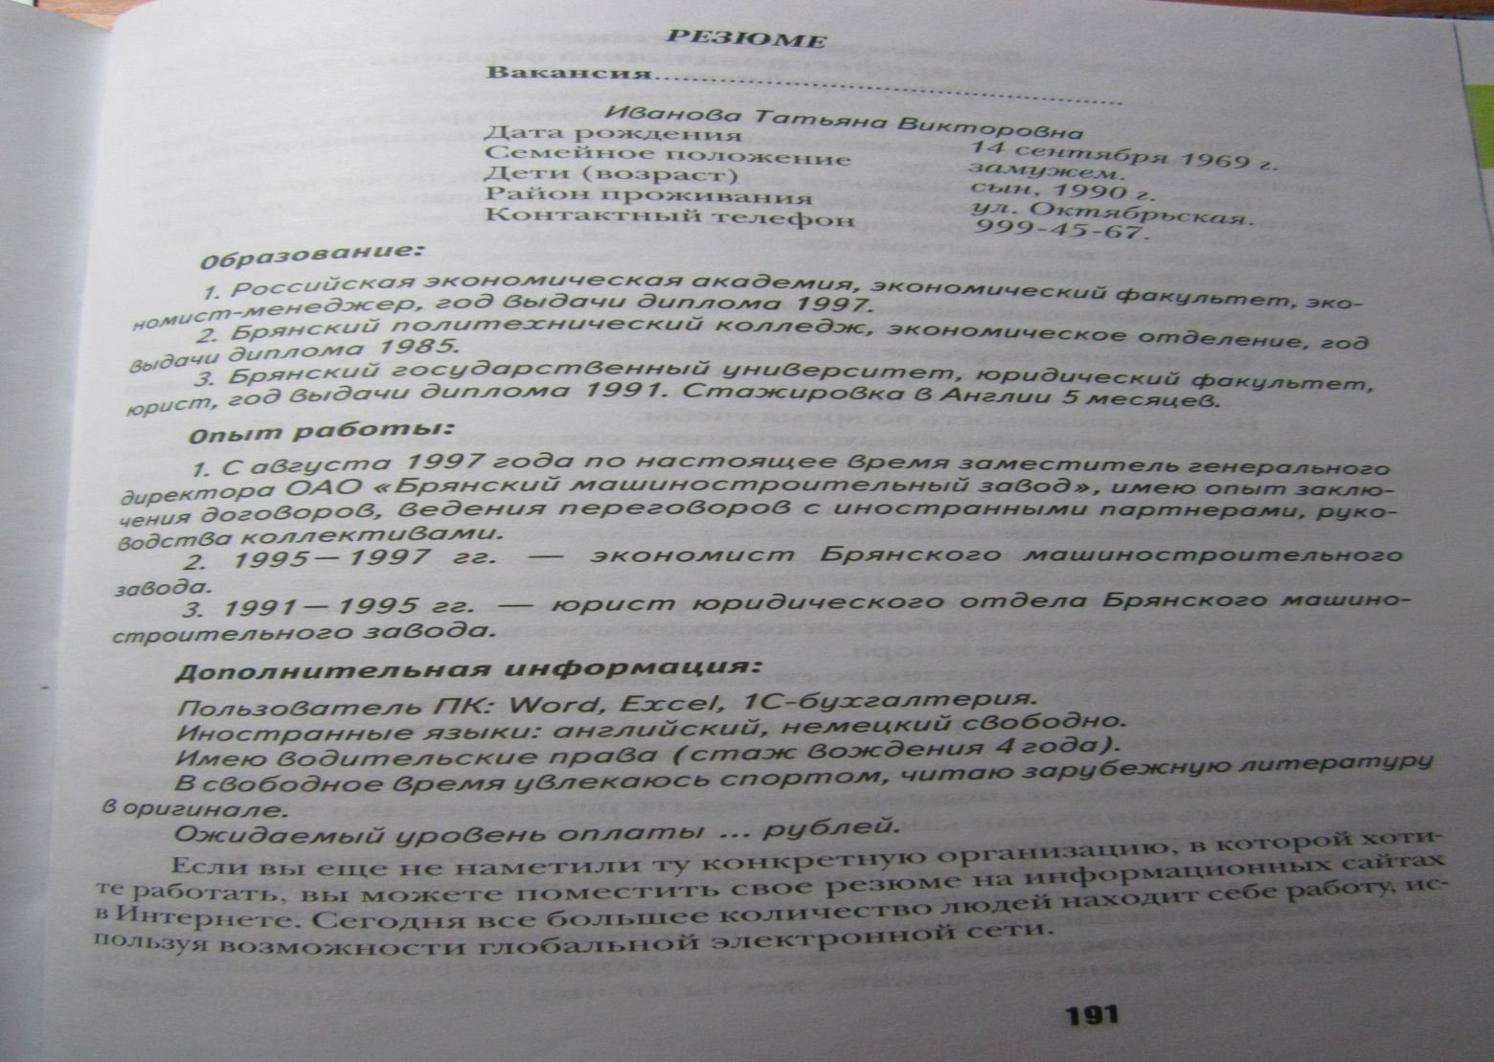
Пример профессионального резюме

Slide 9
Практическая работа
Составьте свое резюме.
Проанализируйте, может ли оно заинтересовать работодателя.

Slide 10
Вопросы для самопроверки
1. Для каких целей служит профессиональное резюме?
2. Какие данные указывают при составлении резюме?

Slide 11
Литература
Технология: базовый уровень: 10-11 классы: учебник для учащихся общеобразовательных учреждений / [В.Д.Симоненко, О.П. Очинин, Н.В. Матяш]; под ред. В.Д.Симоненко. – М.:Вентана_Граф, 2013.

